Slide 1
Kontrollstasjonen 2017
Myndighetenes workshop om kontrollstasjonen
27. mai 2016
Magne Fauli
Notes:
Raudalsmagasinet ved Skjåk – GLB
Vannet tas inn i Øyberget Kraftstasjon.

Slide 2
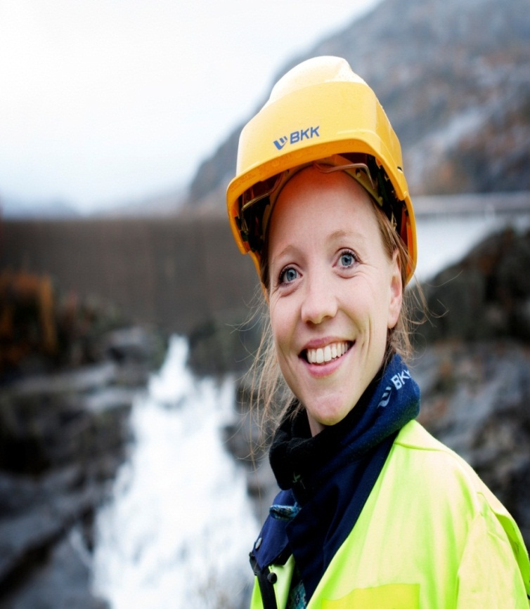
Hvem er Energi Norge?
Bedre klima - sikker forsyning - grønn vekst
Interesse- og arbeidsgiverorganisasjon for fornybarnæringen i Norge, tilsluttet NHO
Organiserer 280 bedrifter som produserer, transporterer og selger fornybar energi, levert som elektrisitet eller varmt vann
Energi Norges medlemsbedrifter står for nesten all kraftproduksjon i Norge, og har omtrent 2,5 millioner nettkunder (> 90%)

Slide 3
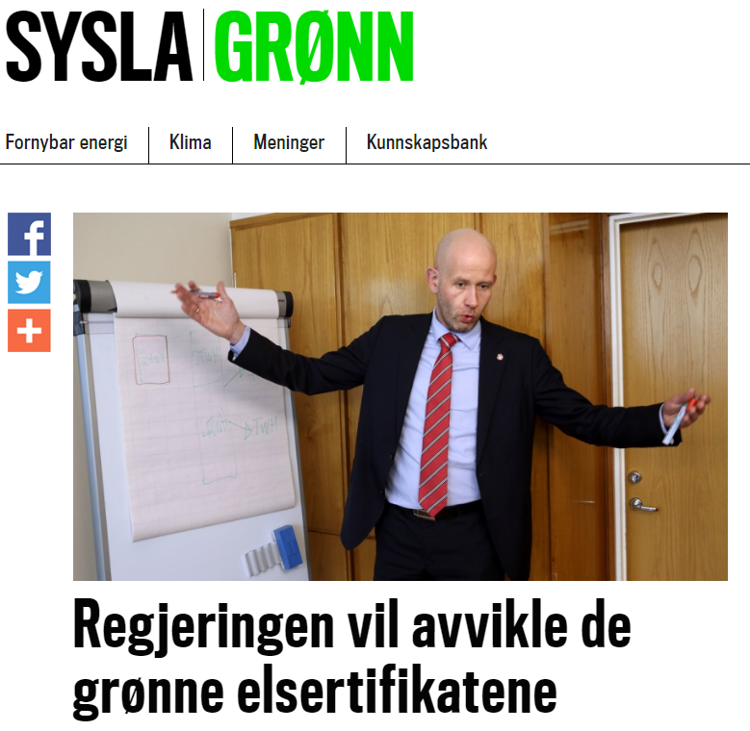
Myndigheter og media gir kraftleverandørene en ekstra kommunikasjonsutfordring
Men:
Leverandørene skal kreve inn økende beløp fra forbrukerne
Skal kreve inn penger helt til 2035
Hva var egentlig nyheten?
Kan myndigheten bidra til mer presis kommunikasjon

Slide 4


Slide 5
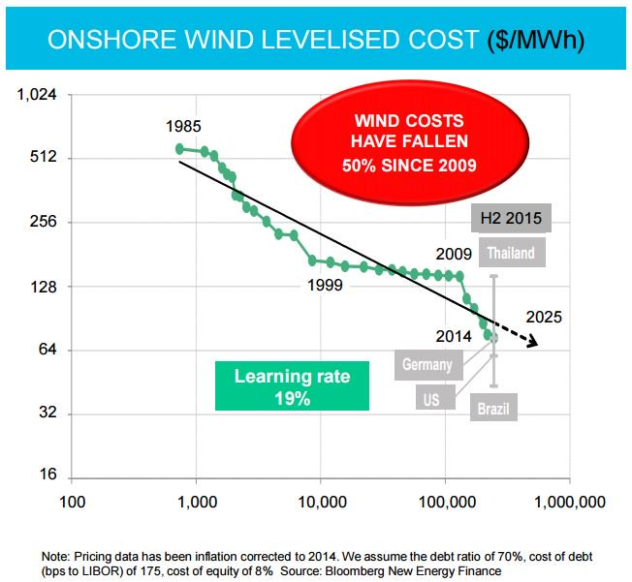
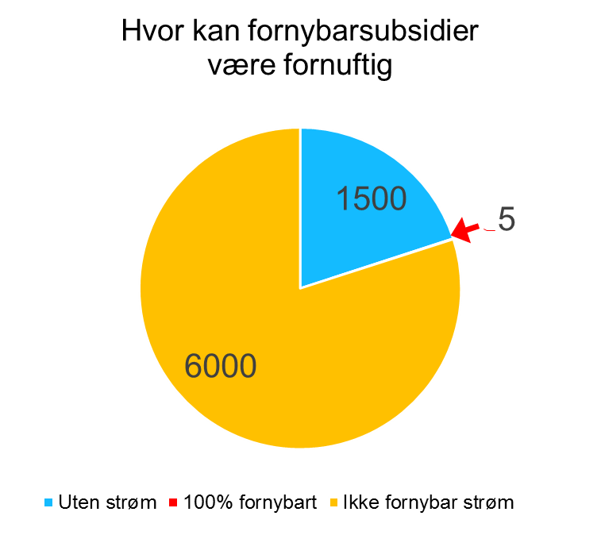
Det er ikke behov for ytterligere subsidier (her)
Kilde: Bloomberg

Slide 6
Hypoteser jeg legger til grunn
Norge vil finansiere 13,2 TWh som avtalt i 2011 (punktum).
Sverige ønsker å finansiere mer enn de 30 TWh som implisitt ligger i endringsavtalen
Hevet svensk finansieringsmål krever norsk samtykke
Allerede gjort en gang
Myndighetene utreder hvordan økt svensk finansieringsmål og evt. forlengelse av ordningen kan realiseres innenfor det felles markedet
Bare en type sertifikater som kan omsettes fritt i begge land
En pris

Slide 7
 | Fordeler | Ulemper
Nytt mål lenger frem i tid med 15 års tildelings-periode | Utsetter ballansefasen Redusert risiko for tidlig «nullpris» | Mer kraft presses inn i overforsynt marked Bidrar ikke til å løse utfordringer med balansefase og avslutning
Nytt mål med avkortning av tildelingsperiode. Systemet avsluttes 2035 (Svensk Vindenergi) | Mer eksplisitt definert slutt på systemet Mykere landing Kortere balansefase Noe redusert risiko for tidlig nullpris | Mer kraft presses inn i overforsynt marked Vanskelig å ha et presist mål for årsproduksjon (TWh), men er det et problem? Mål i akkumulert produksjon.

Slide 8
Andre utfordringer
Årlige tekniske justeringer i etterspørselskurven, lovfestede etterspørselsmål i TWh
Endelig stoppdato i hele området må på plass
Transparens – det må bli enklere å finne ut hva som er i bygging
Eller er det for sent?

Slide 9

Bedre klima – sikker forsyning – grønn vekst

